Slide 1
SEII

Slide 2
Se2
Confidence-building strategies

Slide 3
Mode (façons) d'exécution de N processus
Il existe trois façons pour l'exécution de N processus : séquentielle, pseudo-parallèle (temps partagé), parallèle réel.
Voici un simple exemple de deux processus :
P1 est composée de l'exécution séquentielle des instructions I1, I2 et I3,
on écrit P1= I1;I2; I3
P2 est composée de l'exécution séquentielle des instructions I4, I5 et I6,
on note P2= I4;I5; I6
Les trois façons d'exécution sont :

Slide 4
let assume that : P1 : {I1,I2,I3} P2 : {I4,I5,I6}
Process
P2
I4 | I5 | I6
process context switch
P1
I1 | I2 | I3
Execution Time
Sequential execution mode of processes

Slide 5
let assume that : P1 : {I1,I2,I3} P1 : {I1,I2,I3}
Process
P2
I4 | I5 | I6
P1
I1 | I2 | I3
Execution Time
Parallel execution mode of processes
(using multiple CPU cores or Multiple CPUs)

Slide 6
let assume that : P1 : {I1,I2,I3} P2 : {I4,I5,I6}
Le temps partagé ou pseudo-parallélisme, est une approche permettant de simuler le partage par plusieurs utilisateurs de temps processeur.
Process
P2
process context switch
I4
I5
I6
P1
I1
I2
I3
Execution Time
Time-sharing or pseudo-parallel execution mode of processes
Execution en temps partagé ou en pseudo-parallélisme

Slide 7
Example 01
On considère un système permettant à des clients de réserver une place dans un avion donné.
Soit : N°vol : numéro_vol Nplace ; nombre de place
Le programme de réservation :
Réservation (N°vol)
- Lire Nbplace de N°vol a partir de tableau de Vols
- Si Nbplace >0 alors
imprimer billet() ; // réserver une place
Nbplace= Nbplace-1 ; // Mis à jour nombre place
- Sinon : afficher (“pas de place disponible”);

Slide 8
Sequential execution of processes : P1 puis P2
N°vol | V1616 | V1200 | V1920
Nbplace | 1 | 15 | 2
Process P1 : pour Clien1
Process P2 : pour Clien2
Réservation (N°vol)
{
Lire(Nbplace);
Si Nbplace >0 alors
Nbplace = Nbplace-1 ;
Imprimer_Billet() ;
Else
No_place() ;
}
Réservation (N°vol) // Pour Clien2
{
Lire(Nbplace);
Si Nbplace >0 alors
Nbplace = Nbplace-1 ;
Imprimer_Billet() ;
Else
No_place() ;
}
I1
I2
I3
I4
I5
I6
I7
I8
I9
I10
I11
I12
CPU

Slide 9
Parallel execution of processes : P1 // P2
N°vol | V1616 | V1200 | V1920
Nbplace | 1 | 15 | 2
Process P1 : pour Clien1
Process P2 : pour Clien2
Réservation (N°vol)
{
Lire(Nbplace);
Si Nbplace >0 alors
Nbplace = Nbplace-1 ;
Imprimer_Billet() ;
Else
No_place() ;
}
Réservation (N°vol) // Pour Clien2
{
Lire(Nbplace);
Si Nbplace >0 alors
Nbplace = Nbplace-1 ;
Imprimer_Billet() ;
Else
No_place() ;
}
I1
I2
I3
I4
I5
I6
I7
I8
I9
I10
I11
I12
1
0
Register
Register
CPU

Slide 10
Pseudo-Parallel execution of processes : P1 // P2
N°vol | V1616 | V1200 | V1920
Nbplace | 1 | 15 | 2
Process P1 : pour Clien1
Process P2 : pour Clien2
Réservation (N°vol)
{
Lire(Nbplace);
Si Nbplace >0 alors
Nbplace = Nbplace-1 ;
Imprimer_Billet() ;
Else
No_place() ;
}
Réservation (N°vol) // Pour Clien2
{
Lire(Nbplace);
Si Nbplace >0 alors
Nbplace = Nbplace-1 ;
Imprimer_Billet() ;
Else
No_place() ;
}
I1
I2
I3
I4
I5
I6
I7
I8
I9
I10
I11
I12
1
-1
0
Register
CPU

Slide 11
- Une ressource avec un seul point d’accès appelée une ressource critique. Nombre de points d’accès : nombre de processus pouvant l’utiliser en même temps
Nbplace
est une ressource critique. RC
Process P1 : pour Clien1
Process P2 : pour Clien2
Réservation (N°vol)
{
Lire(Nbplace);
Si Nbplace >0 alors
Nbplace = Nbplace-1 ;
Imprimer_Billet() ;
Else
No_place() ;
}
Réservation (N°vol) // Pour Clien2
{
Lire(Nbplace);
Si Nbplace >0 alors
Nbplace = Nbplace-1 ;
Imprimer_Billet() ;
Else
No_place() ;
}
I1
I2
I3
I4
I5
I6
I7
I8
I9
I10
I11
I12
Une section critique (SC) est un ensemble de suites d’instructions qui
peuvent produire des résultats imprévisibles lorsqu’elles sont exécutées
simultanément par des processus différents.

Slide 12
Example 02 : identifier RC , SC dans ce Example
Int X,Y,W,A,Z;
X=25; Y=100;
Processus P1()
{
Lire (X);
X= X*2;
……
……
Y=Y+10;
….
Lire(A);
W=A*2;
}
Processus P1()
{
Lire (A);
……
while(X>5)
X= X-1;
……
……
Z=A*10;
….
….
;
}
Processus P1()
{
…….
……
……….
Y= Y-10;
…….
……
for ( );
if x<10
X=X+1;
….
….
;
}

Slide 13
Example 02 : identifier RC , SC dans ce Example
Int X,Y,W,A,Z;
X=25; Y=100;
SC (X) : SC concerne la RC=X;
Processus P1()
{
………..
………
Lire (X);
X= X*2;
……
Y=Y+10;
….
Lire(A);
W=A*2;
}
Processus P1()
{
Lire (A);
……
while(X>5)
X= X-1;
……
Z=A*10;
….
}
Processus P1()
{
…….
Y= Y-10;
…….
for ( i=0;I<10;i++);
if x<10
X=X+1;
….
}
Section non
Critique
Section non
Critique
Section non
Critique
Section non
Critique
SC : Section
Critique
SC : Section
Critique
SC : Section
Critique
Section non
Critique
Section non
Critique
Section non
Critique
SC : Section
Critique
SC (Y) : SC concerne la RC=Y;

Slide 14
EM
Pour éviter toute utilisation incorrecte d`une ressource critique, les suites d`instructions qui la manipulent (section critique) dans les différents processus ne doivent jamais s`exécuter simultanément. Les sections critiques de chaque processus doivent s`exécuter en Exclusion mutuelle
Processus P1()
{
……
……….
……..
SC(RC);
….
….
….
….
}
Processus P2()
{
……
……
….
….
SC(RC);
…..
….
……
}
Section non
Critique
SectionCritique
Section non
Critique

Slide 15
Structure General des processes avec des SC en commun
Processus P1()
{
……
……….
……..
SC(RC);
….
….
….
….
}
Processus P2()
{
……
……
….
….
SC(RC);
…..
….
……
}
Section non
Critique
SectionCritique
Section non
Critique

Slide 16
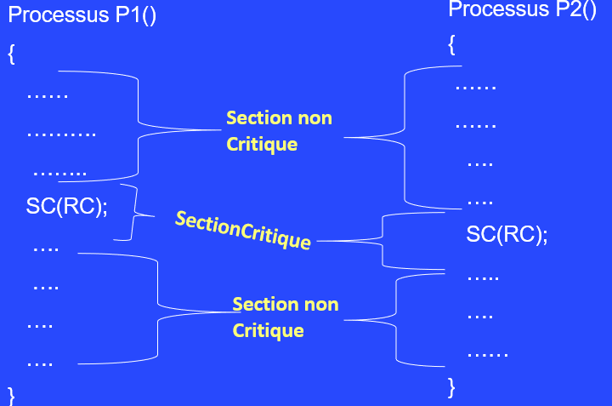
Exclusion mutuelle
Pour éviter toute utilisation incorrecte d`une ressource critique, les suites d`instructions qui la manipulent (section critique) dans les différents processus ne doivent jamais s`exécuter simultanément. Les sections critiques de chaque processus doivent s`exécuter en Exclusion mutuelle

Slide 17
PE() : Protocole (instructions, conditions) d’Entré en SC → s’assurer qu’aucun autre processus n’est en train d’exécuter cette S.C, sinon le processus rest en attante
Processus P1()
{
……
……….
PE();
SC(RC);
PS();
….
….
}
Processus P2()
{
……
……
….
PE();
SC(RC);
PS() ;
….
}
P5() : Protocole (instructions, conditions) de Sortie en SC → Informer des processus en attente de possibilité d’enter en SC

Slide 18
Condition (Propriétés) de l’exclusion Mutuelle (E.W. Dijkstra)
Il existe quatre conditions pour réaliser correctement une exclusion mutuelle :
Conditions 1. A tout instant, un seul processus peut avoir accès à sa section critique.
Conditions 2. Si aucun processus n`est dans sa section critique, un processus en attente doit pouvoir accéder à sa section critique au bout d`un temps fini. En d`autre terme, la section critique est toujours atteignable.
Conditions 3. Si un processus est bloque en dehors d`une section critique, ce blocage ne doit pas empêcher l`entrée d`un autre processus en sa section critique.
Conditions 4. La solution doit être la même pour tous les processus. En d`autre terme, Aucun processus ne doit jouer de rôle privilégié.

Slide 19
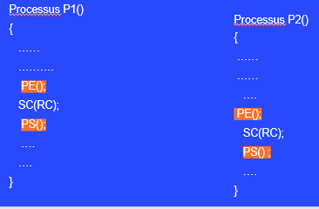
Conditions 1. A tout instant, un seul processus peut avoir accès à sa section critique.
(Pas d’hypothèses sur la vitesse des processus )

Slide 20
Conditions 3. Si un processus est bloque en dehors d`une section critique, ce blocage ne doit pas empêcher l`entrée d`un autre processus en sa section critique.
Aucun processus suspendu en dehors de sa SC ne doit bloquer les autres processus

Slide 21
Conditions 2. Si aucun processus n`est dans sa section critique, un processus en attente doit pouvoir accéder à sa section critique au bout d`un temps fini. En d`autre terme, la section critique est toujours atteignable.
Aucun processus ne doit attendre trop longtemps avant d’entrer en SC (attente borné).

Slide 22
Conditions 4. La solution doit être la même pour tous les processus. En d`autre terme, Aucun processus ne doit jouer de rôle privilégié
Pas d’hypothèses sur la vitesse/ ordre d’arrivé des processus

Slide 23
Solution matérielle au problème d`exclusion mutuelle
Dans cette catégorie on distingue :
Masquage des IT (Monoprocesseurs): Il permet au processeur d’exécuter le code de la section critique jusqu’à sa fin sans être 'interrompu par un autre processus.
PE() ; // <Entré en SC> : Masquer les IT.
SC(RC)
PS(); // <Sortie de SC> : Démasquer les IT.

Slide 24
Solution matérielle au problème d`exclusion mutuelle
Processus P1()
{
……
……….
Masquer_les_ITs ();
SC(RC);
Demasquer_les_ITs ();
….
}
Processus P2()
{
……
……
….
Masquer_les_ITs ();
SC(RC);
Demasquer_les_ITs ();
….
}
Inconvénients :
- Cette solution ne peut être utilisée dans les systèmes multiprocesseurs car le faite de masquer les interruptions d'un processeur n'entraîne pas le masquage des autres processeurs.
- Temps passé en SC est non contrôlable.

Slide 25
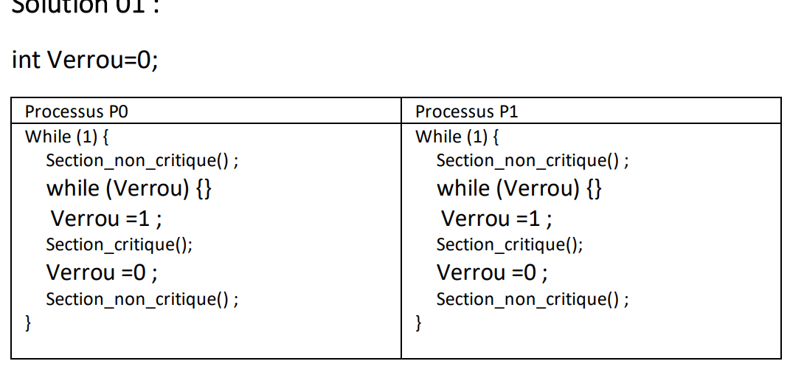

Slide 26
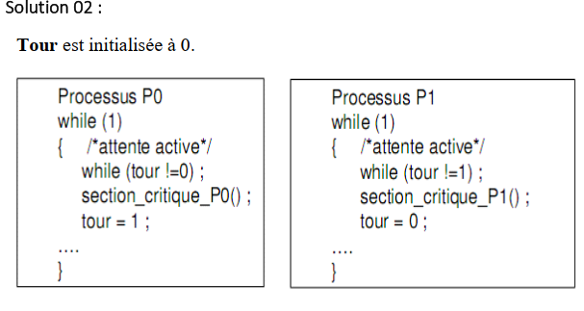

Slide 27
Solution matérielle au problème d`exclusion mutuelle
L`instruction 'Test and Set' (TS ou TAS) (Multiprocesseurs):
• L’instruction Test and Set Lock « int TSL (int b) » exécute de manière indivisible (elle ne peut pas interrompu, car elle exécuté dans un seul cycle mémoire) les opérations suivantes :
int TAS (int *b)
{
Int a=b;
b=1 ;
return a;
}
Lorsqu’un processeur exécute l’instruction TAS, il verrouille le bus de données pour empêcher les autres processeurs d’accéder à la mémoire pendant la durée de l’exécution.

Slide 28
Solution matérielle au problème d`exclusion mutuelle
Int Verrou = 0
Inconvénient: - Attente active.
Remarque : il y a aussi L’instruction
SWAP
utilisé pour résoudre le problème de
E.M , elle permute les valeurs
de deux variables
de manière atomique swap (a, b);
Processus P2()
{
……
……
….
While TAS(verrou) do; SC(RC);
verrou:= false;
….
}
Processus P1()
{
……
……….
While TAS(verrou) do;
SC(RC);
verrou:= false;
….
}

Slide 29
Int Verrou = 0 ; // variable global paratgé P1 et P2
Mémoire (RAM)
Verrou == b
0
Processus P1()
{
……
….
While TAS(verrou) do; SC(RC);
verrou:= false; // false=0
….
}
a
Processus P2()
{
……
….
While TAS(verrou) do; SC(RC);
verrou:= false; // =0
….
}
int TAS (int *b)
{
Int a=b;
b=1 ;
return a;
}
P1
P2
CPU1
CPU2

Slide 30
Int Verrou = 0 ; // variable global paratgé P1 et P2
Scenario : Si P1 execute SC(rc) et P2 veut accder a sa SC !
Mémoire (RAM)
Verrou == b
1
0
Processus P1()
{
……
….
While TAS(verrou) do ; // PE();
SC(RC);
verrou:= false; // false=0, PS()
….
}
Processus P2()
{
……
….
//PE();
SC(RC);
verrou:= false; // =0, PS()
….
}
a
0
int TAS (int *b)
{
Int a=b;
b=1 ;
return a;
}
TAS(verrou)
While TAS(verrou) do { } ;
0= false
P1
P2
CPU1
CPU2

Slide 31
Int Verrou = 0 ; // variable global paratgé P1 et P2
Scenario : Si P1 execute SC(rc) et P2 veut accder a sa SC !
Mémoire (RAM)
Verrou == b
1
0
Processus P1()
{
……
….
While TAS(verrou) do ; // PE();
SC(RC);
verrou:= false; // false=0, PS()
….
}
Processus P2()
{
……
….
While TAS(verrou) do{ } ; //PE();
SC(RC);
verrou:= false; // =0, PS()
….
}
a
0
1
int TAS (int *b)
{
Int a=b;
b=1 ;
return a;
}
a== 1; // true
TAS(verrou)
TAS(verrou)
P1
P2
CPU1
CPU2

Slide 32
Int Verrou = 0 ; // variable global paratgé P1 et P2
Scenario : Si P1 execute SC(rc) et P2 veut accder a sa SC !
Mémoire (RAM)
Verrou == b
0
1
0
1
Processus P1()
{
……
….
While TAS(verrou) do ; // PE();
SC(RC);
verrou:= false; // false=0, PS()
….
}
Processus P2()
{
……
….
While TAS(verrou) do{ } ; //PE();
SC(RC);
verrou:= false; // =0, PS()
….
}
a
0
1
0
int TAS (int *b)
{
Int a=b;
b=1 ;
return a;
}
a= 0 // false
TAS(verrou)
TAS(verrou)
P1
P2
CPU1
CPU2

Slide 33
Solution algorithmique de Exclusion Mutuelle : Solution de Dekker
Solution de 2 processus avec une variable commune et un Tableau de booléen Commune. Dans cette solution proposée par PETERSON, la première et la troisième proposition sont combinées. Les variables communes sont tour et drapeau.
Var Drapeau: array [0..1] of boolean ;
Tour: entire
for i:=0 to 1 do drapeau [i]:= false; // Initialisation:
Tour: =0; ou 1 // Initialisation :
.
Process P1; BEGIN …….. ; drapeau [0]:= true; tour:= 1; While (Drapeau[1]) and (tour=1) do; Section critique/R ; drapeau [o]:= false; …….. ; End ; | Process P2 ; BEGIN …….. ; drapeau [1]:= true; tour:= 0; While (Drapeau[0]) and (tour=0) do; Section critique/R ; drapeau [1]:= false; …….. ; End ;

Slide 34
Thank you

